Slide 1
Zwischenpräsentation Team 6
Forschungsmethodisches Seminar
Philippe Huber, Rene Jokiel

Slide 2
Agenda
Zwischenpräsentation
Artefakt
Experimente
Ziel
Nächste Schritte

Slide 3
Artefakt

Slide 4
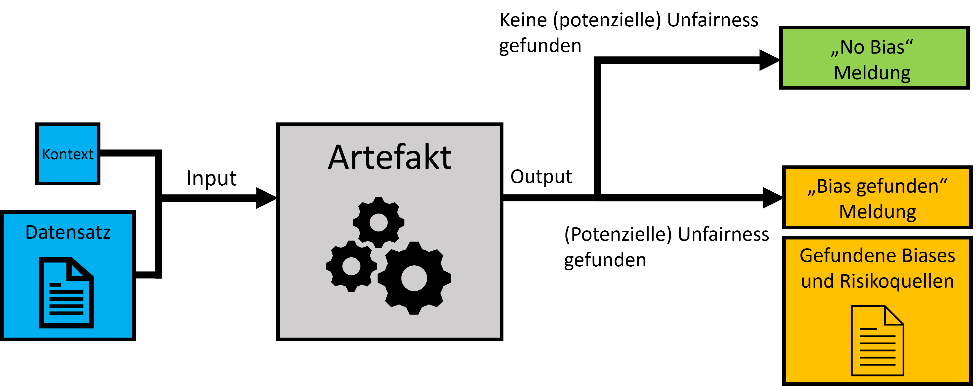
Wir entwickeln für unsere Forschungsfrage ein Artefakt
Forschungsmethode

Slide 5
Es müssen Metainformationen über die Daten übergeben werden
Input Seite
Kontext
- Art des Datensatzes (z.B. Kreditvergabe)
- Kritische Spalten
- Irrelevante Spalten
Datensatz
- Tabellarischer Datensatz
- Idealerweise im CSV-Format

Slide 6
Es gibt zwei mögliche Outputs
Output Seite
„No Bias“ Meldung
Kommt, wenn keine Verzerrungen gefunden wurden
„Bias gefunden“ Meldung
Kommt, wenn Verzerrungen gefunden wurden
Gefundene Biases und Risikoquellen
- Datei
- Beschreibung aller gefundenen Biases
- Bewertung / Gewichtung der gefundenen Biases

Slide 7
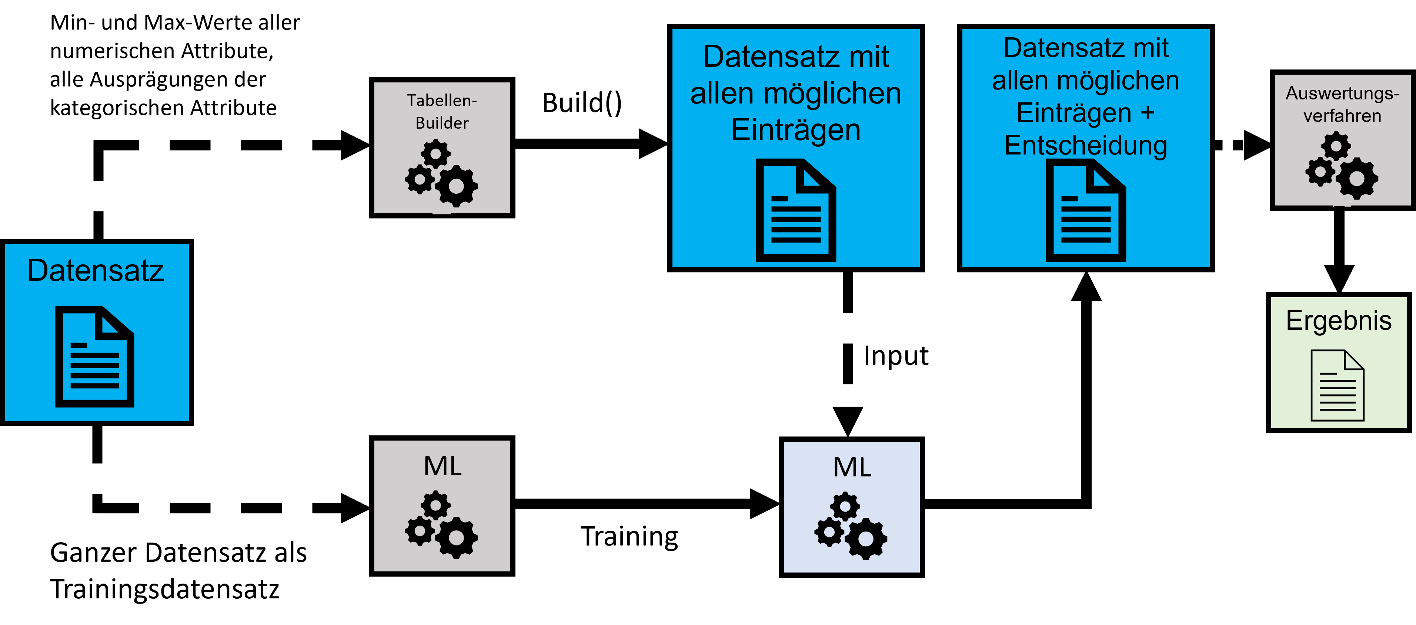
Der gesamte Datensatz wird als Trainingsdatensatz verwendet
Ansatz für das Artefakt

Slide 8
Experimente

Slide 9
Insgesamt werden 3 verschiedene Experimentarten durchgeführt
Experimentarten
1. Datensatz mit bekannten Biases
Der Datensatz wird dem Artefakt mit dem benötigten Kontext übergeben, das Ergebnis des Artefakts wird mit dem Metawissen über den Datensatz verglichen.
Bsp. Wenn ein Datensatz Frauen bei Beförderungen benachteiligen sollte, wir überprüft, ob das Artefakt das auch herausfinden kann
2. Datensatz mit bekannten Biases und bereinigte Version des Datensatzes
Gleiches Prozedere wie bei der ersten Art, aber darauffolgend wird dem Artefakt noch eine bereinigte Version von dem Datensatz übergeben. Die beiden Ergebnisse werden danach verglichen.
Bsp. Wenn ein Datensatz Frauen benachteiligt, der bereinigte Datensatz benachteiligt Frauen nicht mehr. Das Artefakt sollte bei beiden Datensätzen nicht das selbe Ergebnis liefern
3. Datensatz ohne bekannten Bias
Gleicher Ablauf wie bei der ersten Art, nur sind keine Metainformationen vorhanden. Die Ergebnisse werden dann erfasst.

Slide 10
Vielen Dank für eure
Aufmerksamkeit

